Slide 1
專案進度報告
負 責 人：何佳曄
目前成員：何佳曄
報告日期：2020.11.27
開始日期：2020.11.20
結束日期：

Slide 2
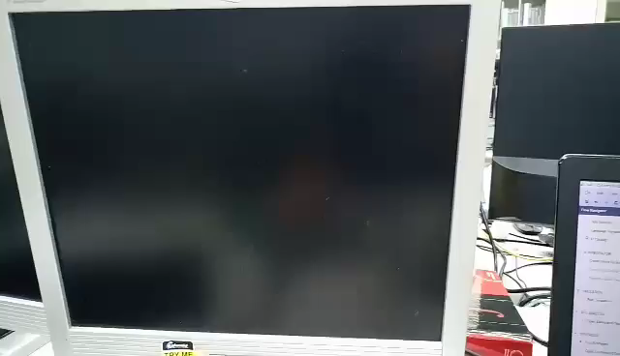
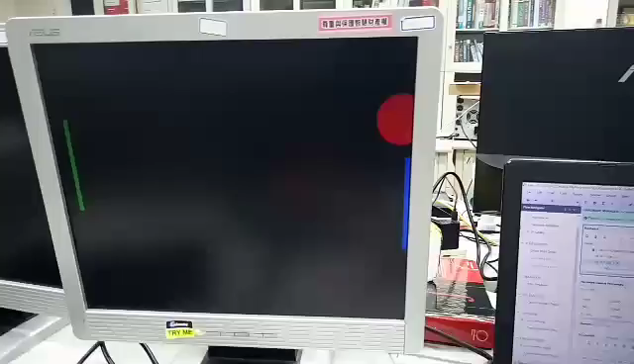
當周進度
Video out 使用 VGA 顯示玩 乒乓球 遊戲
依據打擊的位置球會往不同的方向

Slide 3
當周進度
使用 板子 玩 乒乓球 遊戲
跑馬燈左右移
用按鈕控制
計算得分

Slide 4
問題紀錄
使用 VGA 顯示玩 乒乓球 遊戲
Q. 兩邊的擋板若超出邊界會直接消失從另一端出現

